Slide 1
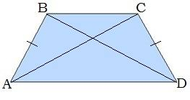
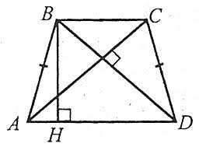
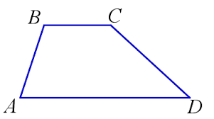
Трапеція та її властивості

Slide 2

Трапеція — чотирикутник, у якого дві сторони паралельні (ВС || АВ), а дві інші — не паралельні/
Властивості трапеції:
1) сума кутів трапеції, прилеглих до бічної сторони, 180°, ∠A + ∠B = ∠C + ∠D = 180°;
2) трапеція є опуклим чотирикутником.
Висота трапеції — перпендикуляр, проведений з будь-якої точки основи до прямої, що містить протилежну основу. ВН — висота.

Slide 3



Види трапеції:
Прямокутна трапеція — трапеція, яка містить прямий кут.
АВ — висота прямокутної трапеції.
Рівнобічна трапеція — трапеція, бічні сторони якої рівні.
Властивості рівнобічної трапеції (АВ = ВС):
1) у рівнобічної трапеції кути при основи рівні між собою (∠A = ∠D, ∠B = ∠C);
2) діагоналі рівнобічної трапеції рівні (АС = ВD).
Ознака рівнобічної трапеції:
якщо у трапеції кути при основі рівні, то вона — рівнобічна.

Slide 4

Вправа 1
Дано: ABCD — трапеція, АВ = CD,
ВН — висота, ∠ABH = 56°.
Знайти: ∠A, ∠B, ∠C, ∠D.
Розв’язання
У ΔABH маємо ∠AHB = 90° і ∠ABH = 56°, то ∠А+∠B = 90°.
Звідси ∠A = 90°- ∠B= = 90° - 56° = 34°.
Трапеція ABCD - рівнобічна, тому ∠A = ∠D = 34°,
∠B = ∠C = 180°- ∠А =180° - 34° = 146°.
Відповідь: 34°, 34°, 146°, 146°.

Slide 5

Вправа 2
Дано: ABCD — трапеція, ВС AD = Е, ∠DCE = 40°, ∠AEC = 70°.
Знайти: ∠A, ∠B, ∠C, ∠D.
Розв’язання
У ΔDEC маємо ∠ECD = 40°, ∠DEC = 70°.
Сума кутів трикутника 180°, тому ∠EDC = 180° - (∠E + ∠C)=180° - (70° + 40°) = 70°, ∠B = ∠ECD = 40° (як відповідні при АB || CD і СВ –січна),
∠A = ∠EDC = 70° (як відповідні при АB || CD і АD –січна).
∠C = 180° - ∠В = 180° - 40° = 140°,
∠D = 180° - ∠A = 180° - 70° = 110°.
Відповідь: 40°, 140°, 70°, 110°.

Slide 6

Вправа 3
Дано: ABCD — трапеція, Е ∈ АВ, BE || CD, ∠ABE = 60°, ∠AEB = 40°.
Знайти: ∠A, ∠B, ∠C, ∠D.
Розв’язання
BE || CD, ВС || ED, тому BCDE — паралелограм.
У ΔABE ∠A = 180° - (∠B +∠Е) = 180° - (60° + 40°) = 80°, ∠A = 180° - 80° = 100°,
∠AEB = ∠CBD = 40° — внутрішні різносторонні (при BС || АD і ВЕ-січна),
У паралелограмі BСDЕ протилежні кути рівні, тому ∠D = ∠CBD = 40°.
∠С+∠D = 180°,звідси ∠С= 180°- ∠D.
Отже, ∠C = 180° - 40° = 140°.
Відповідь: 40°, 140°, 70°, 110°.

Slide 7

Вправа 4
Дано: ABCD — прямокутна трапеція,
∠D менший за ∠C у 2 рази.
Знайти: ∠A, ∠B, ∠C, ∠D.

Slide 8
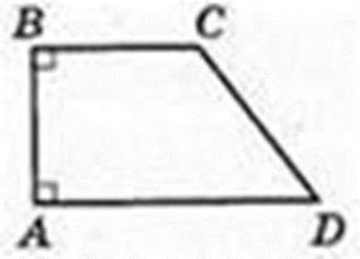
Вправа 4
Дано: ABCD — прямокутна трапеція,
∠C =2∠D
Знайти: ∠A, ∠B, ∠C, ∠D.
Розв’язання
Трапеція ABCD- прямокутна, тому ∠A = ∠B = 90°.
Нехай ∠D = х°, тоді ∠C = (2х)°.
∠C + ∠D = 180°.Складемо рівняння
х + 2х = 180;
3х = 180;
х = 180 : 3;
x = 60.
∠D = 60°, ∠C = 2 ∙ 60° = 120°.
Відповідь:90°, 90°, 120°, 60°.

Slide 9

Вправа 5
Дано: ABCD — трапеція, АВ = CD,
АВ більша за ВН у 2 рази.
Знайти: ∠A, ∠B, ∠C, ∠D.

Slide 10
Вправа 5
Дано: ABCD — трапеція, АВ = CD,
АВ = 2ВН
Знайти: ∠A, ∠B, ∠C, ∠D.
Розв’язання
У ΔABН маємо ∠Н = 90° і АВ більше за ВН у 2 рази, то за властивістю катета, (катет який лежить проти кута 30°, дорівнює половині гіпотенузи) отримуємо ∠A = 30°.
Отже, ∠A = 30°, ∠B = 180° - ∠A =180° - 30° = 150°,
∠A = ∠D = 30°, ∠B = ∠C = 150°.
Відповідь: 30°, 150°, 150°, 30°.

Slide 11

Вправа 6
Дано: ABCD — трапеція, ∠D = 60°,
∠A = ∠B = 90°, CD = AD = 16 см.
Знайти: ВС.
Розв’язання
Проведемо висоту ВН. У ΔCHD ∠CHD = 90°, ∠CDH = 60°, то ∠HCD = 90°- ∠CDH= 90°- 60°=30°.
За властивістю катета, (катет який лежить проти кута 30°, дорівнює половині гіпотенузи) отримуємо HD = 8 см.
АВСН — прямокутник, ВС = АН = АD – НD = 16 - 8 = 8(см).
Відповідь: 8 см.

Slide 12

Вправа 7
Дано: ABCD - трапеція, АВ = CD, АС = АD, ∠CAB = 40°.
Знайти: ∠A, ∠B, ∠C, ∠D.
Розв’язання
∠CAD = ∠BCA = 40° як внутрішні різносторонні при АB || CD і АС –січна,
АС = AD, тоді ΔАСD — рівнобедрений,
∠ACD = ∠D = (180° - ∠CAD ): 2 = (180° - 40°): 2 = 70°.
Трапеція ABCD- рівнобічна, тому ∠A = ∠D = 70°,
∠B = ∠C = 180° - ∠A = 180° - 70° = 110°.
Відповідь: 70°, 110°, 110°, 70°.

Slide 13

Вправа 8
Дано: ABCD — трапеція, АВ = СВ = CD,
АС ⊥ CD.
Знайти: ∠A, ∠B, ∠C, ∠D.
Розв’язання
За умовою АВ = ВС, тоді ΔАВС — рівнобедрений, ∠BAC = ∠BCA,
∠BCА = ∠CAD ( як внутрішні різносторонні при АB || CD і АС –січна).Маємо ∠BAC = ∠BCA і ∠BCА = ∠CAD, то ∠BAC = ∠CAD.
Звідси ∠A= 2 ∙ ∠CAD.
За умовою ∠A = ∠D, отже, ∠D = 2 ∙ ∠CAD. Оскільки у ΔACD ∠ACD = 90°, то ∠CAD + ∠D = 90°. Нехай ∠САD = х°, тоді ∠D = (2х)°.
∠CAD + ∠D = 90°.Складемо рівняння
х + 2х = 90;
3х = 90;
х = 90 : 3;
x = 30.
Отже, ∠D = 60°, ∠A = ∠D = 60°, ∠B = ∠C = 180° - 60° = 120°.
Відповідь: 60°, 120°, 120°, 60°.

